Slide 1

Bootcamp Project Manager
Семинар 5. Что такое дорожная карта проекта

Slide 2





Игорь Зуриев
Давайте знакомиться!
Project Manager / АО «МАШ»
PM в строительных и финансовых ИТ-проектах
Декан факультета GeekBrains «Руководитель проектов в строительстве»
Лукойл, Проектный офис при Президенте одной из стран СНГ, Международный аэропорт Шереметьево
ИТ-проекты по автоматизации финансовых систем
Проекты по строительству ГПЗ и магистрального газопровода

Slide 3
План
Bootcamp. Project manager
С чего начать свой первый проект
Как идентифицировать заинтересованные стороны проекта
Бизнес-функциональные требования, Техническое задание и Product Vision
Что такое содержание проекта и содержание продукта
Что такое дорожная карта проекта
Как сформировать иерархическую структуру работ
Как построить план-график своего проекта
Как идентифицировать и оценить риски проекта
Как определить команду проекта
Что такое Устав проекта
Как начать реализацию проекта
Традиционные методологии разработки
Итеративная разработка
Что делать, если сроки проекта близки к провалу
Как выстроить работу команды так, чтобы всё успеть
Как комбинировать различные методологии управления разработкой продукта
Управление командой проекта
Что нужно для завершения проекта
Как проанализировать свой проект при его завершении
Как извлечь опыт из своего проекта

Slide 4

Bootcamp. Project manager
Важная информация
Пройди все 20 семинаров и получи крутые штуки от GB

Slide 5

Что будет на семинаре сегодня
Bootcamp. Project manager
Дорожная карта
Инструменты для построения
Кейсы
Построим дорожную карту
Небольшое задание на размышление

Slide 6
Вопрос
Что такое Дорожная карта?

Slide 7

Дорожная карта проекта (Project Roadmap)
Bootcamp. Project manager
это простое и понятное визуальное представление ключевых этапов, работ и вех (генеральный план) проекта.

Slide 8
Вопрос
Зачем нужна Дорожная карта?

Slide 9

Цель дорожной карты:
Bootcamp. Project manager
донести главные идеи и прогресс в задачах до членов команды и заинтересованных сторон (спонсора, ТОП менеджеров, партнеров и пр.).
Дорожная карта состоит из инициативы глобального уровня и всех её запланированных шагов.

Slide 10
Вопрос
Составили и забыли?

Slide 11

Обязательно
Bootcamp. Project manager
следует актуализировать Roadmap проекта на протяжении всего жизненного цикла проекта

Slide 12
Вопрос
Что должна включать в себя Дорожная карта?

Slide 13
Отличия Roadmap проекта от календарного плана проекта
Bootcamp. Project manager
Включает только ключевые задачи проекта, без мелких деталей
Текущая дата и вехи проекта
Понятная и простая визуализация
WE ARE HERE!
PILOT LAUNCH
LAUNCH
Tender for Pilot
Pilot solution implementation (MSK&SPB)
Initiation
Analysis-Design & Tender for target solution
Implementation
Feb
Mar
Apr
May
Jun
Jul
Aug
Sep
Oct
Nov
Dec

Slide 14
Вопрос
Что такое вехи проекта?

Slide 15
Вехи проекта
Bootcamp. Project manager
обозначают определённые точки на хронологии проекта
эти контрольные точки показывают, когда заканчиваются отдельные действия или когда начинается новая стадия
это дорожные указатели, помогающие не сбиться с пути

Slide 16
Вопрос
Кому нужна Дорожная карта?

Slide 17

Дорожная карта нужна
Bootcamp. Project manager
Заказчику
Спонсору
Куратору
Топ-менеджменту

Slide 18
Вопрос
Где нарисовать Дорожную карту?

Slide 19

Платформы для визуализации дорожной карты
Bootcamp. Project manager
Roadmunk
Taskworld
Proofhub
GanttPRO
Wizeline
Roadmap planner
Hygger

Slide 20

Кейсы
Bootcamp. Project manager

Slide 21

Bootcamp. Project manager
Кейс
Проект:
Разработка веб-сайта интернет магазина одежды
Построим
Дорожную карту

Slide 22
Вопрос
Подумайте дома на досуге!

Slide 23

Вопрос для размышления
Bootcamp. Project manager
Что дальше необходимо сделать с дорожной картой, чтобы правильно рассчитать сроки реализации проекта?

Slide 24
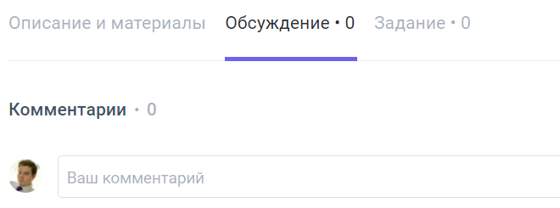
Поделитесь с нами обратной связью
Bootcamp. Project manager
В формате ДТП
Достижения
Трудности
Предложения

Slide 25


Благодарю за внимание!
Мои контакты:
@igor_zuriev
i.zuriev@gmail.com

